Slide 1



Трудоустройство людей с аутизмом как технология
Опыт мировых корпораций, фондов и специальных агентств
IV Международная научно-практическая конференция «Аутизм. Вызовы и решения»
28-30 мая 2016 года. Москва
Докладчики: Александра Иванская,
Лев Толкачев
Доклад подготовлен по заказу Центра проблем аутизма при поддержке Благотворительного фонда Сбербанка «Вклад в будущее»

Slide 2
План презентации
А. Статистика и введение в проблему
В. Работники с аутизмом — мировой тренд
С. Примеры успешных проектов в разных странах
D. Руководства по трудоустройству
E. Идеи для внедрения в России
F. Источники по теме

Slide 3
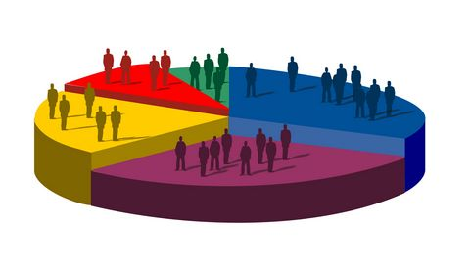
Статистика
Россия : нет данных
США 2009: www.nlts2.org 32,5% и 47,7%
(выборка из 11’000 человек)
Великобритания 2016: http://www.autism.org.uk/ 15%
(полная занятость)
(недостаточная занятость, неквалифицированная
и недостаточно оплачиваемая работа)
Chen, Leader, Sung, Leahy, 2015.

Slide 4

Введение в проблему:
поведенческие проблемы усиливаются с возрастом
родители становятся старше
отдельные выдающиеся проекты не являются системными решениями
качество специального образования растёт, т. е. растут запросы наших молодых людей и их родителей на достойное место в жизни

Slide 5



Работники с аутизмом – мировой тренд
В 2013-2016 гг ведущие корпорации запустили специальные программы по поиску и отбору работников с аутизмом. Примеры:
SAP в 2013 г. запустила программу Autism at Work
Microsoft в апреле 2015 начала проект по найму людей с аутизмом на полный рабочий день
HP Australia в 2015 г. создала программу по привлечению работников с аутизмом (цель – 1% всех работников к 2020 г.)
Capital One в 2015 г. организовала стажировку молодых людей с аутизмом с последующим предложением им работы.
Инвестиционная компания Freddie Mac в 2013 г. в партнёрстве с ASAN (Autism Self Advocacy Network) пригласила на стажировку выпускников с аутизмом и впоследствии наняла некоторых из них на постоянную работу

Slide 6
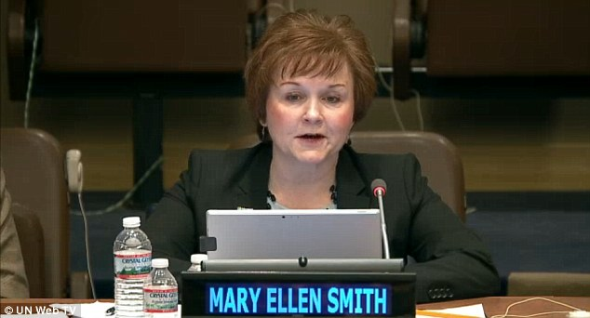
Почему тема трудоустройства людей с аутизмом стала так популярна в бизнес-сообществе?
Растущее число людей с аутизмом и их выход на рынок труда
Университетские программы
Появление специальных агентств и фондов, в т.ч. созданных родителями, специализирующихся на аутичных кандидатах (Specialisterne; PROVAIL, Specialists Guild)
Родители из числа топ-менеджеров крупнейших корпораций; ассоциации родителей в рамках одной корпорации
Концепция «аутизм как преимущество», поиск «уникальных талантов»
Законодательство (если компания получает госконтракт, то 7% работников должно быть с ОВЗ - США)
Медиа-поддержка и важность темы: ООН и Autism Awareness Day
Появление тиражируемых технологий включения людей с аутизмом в рабочий процесс
Мери Эллен Смит, вице-президент Microsoft и мама 19-летнего Шона с диагнозом «аутизм», объявляет о пилотном проекте по привлечению работников с аутизмом на заседании ООН 2 апреля 2015 г.

Slide 7
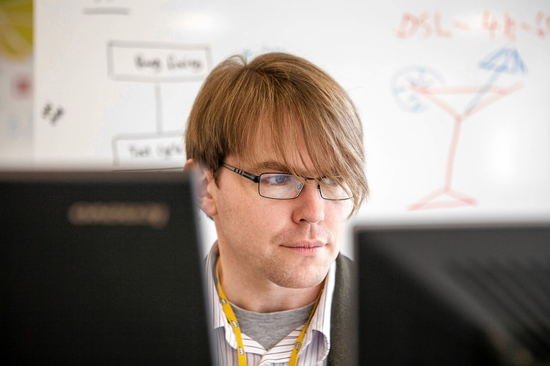
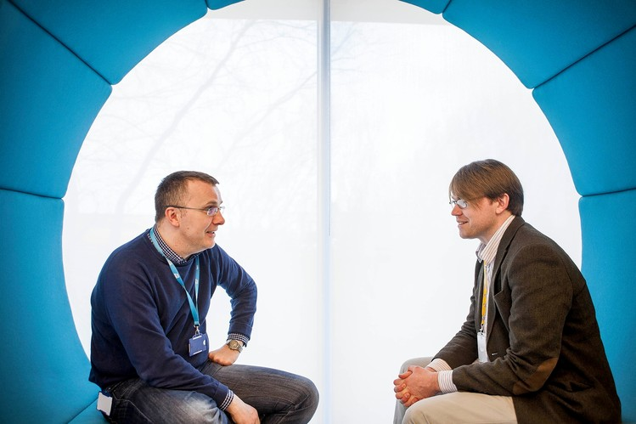
Технологичный подход
Пролонгированный период собеседования (4-6 недель)
Комфортные условия работы и поддержка наставников во время «собеседования»
Дополнительная поддержка по поводу жизненных компетенций на время собеседования и в дальнейшем (как открыть банковский счёт, как взять ипотеку, как выбрать рабочий гардероб и т.п.)
Работа с нейротипичными коллегами до и во время приёма аутичных сотрудников
Ресурсные группы
Учёт сенсорных и коммуникативных особенностей кандидатов и работников
Обмен опытом между корпорациями
Медиа и PR поддержка: тиражирование историй успеха
Патрик Брофи, сотрудник SAP, вместе со своим наставником Дэвидом Суини (WSJ, How Autism can Help You Land a Job, 27 марта 2014)

Slide 8
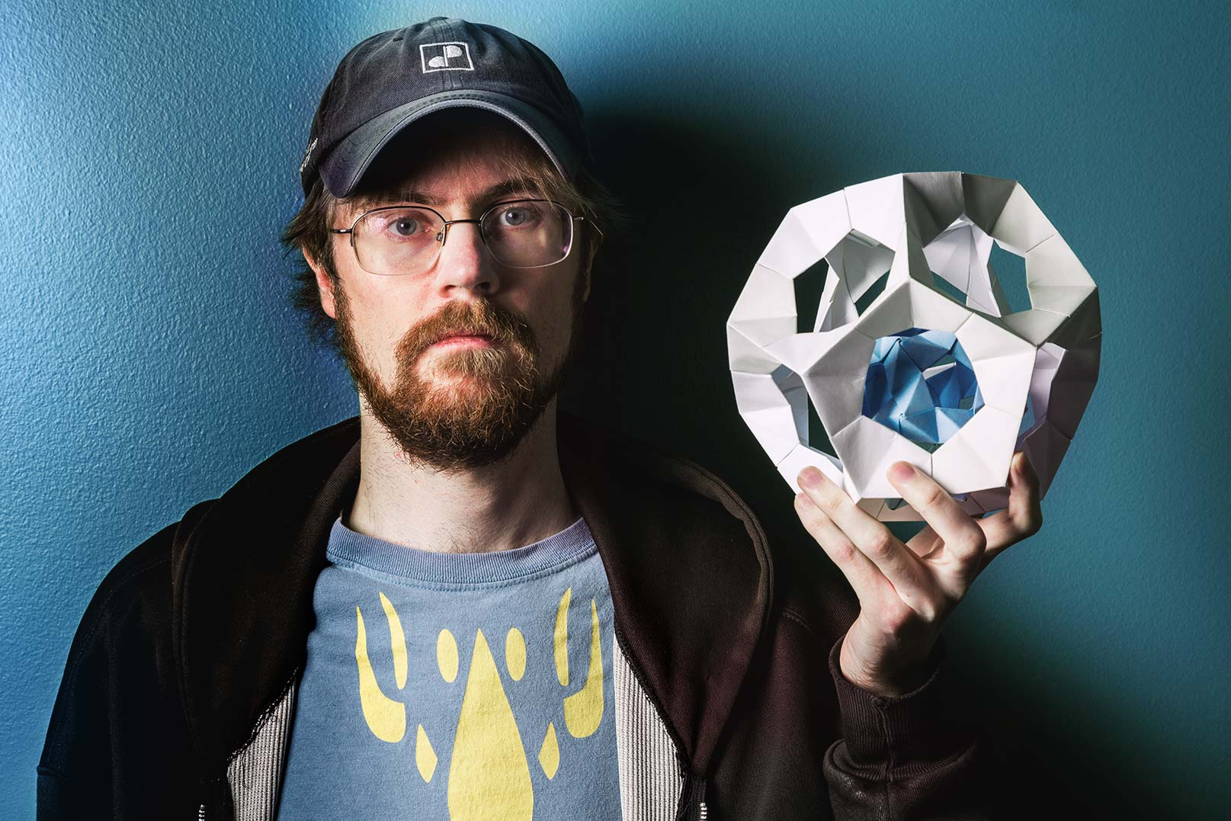
Microsoft: пилотный проект
Тщательная подготовка программы, консультации с ведущими экспертами: Provail, Specialisterne, а также с прямыми конкурентами: SAP и HP
В первые дни после объявления о программе Misrosoft получила 1000 обращений и 700 резюме от людей аутизмом. На тот момент в компании уже существовало сообщество аутичных работников, и они немедленно предложили свою помощь.
Пролонгированный период собеседования: 4 недели. Нет стрессовых условий, больше напоминает мастер-класс. Кандидаты выполняют задания по программированию, создают программируемых роботов из деталей Lego. В середине процесса ведущие разработчики Microsoft начинают ненавязчиво наблюдать за процессом и выявлять лидеров и талантливых кандидатов.
Мастер-классы для нейротипичных работников: краткий обзор аутизма, фокус на преимуществах, информация о сенсорных и социальных трудностях. Индивидуально решается вопрос, раскрывать ли информацию об аутизме того или иного работника.
Принципиально то, что кандидатам предлагается полноценная работа, полный рабочий день, равноценная зарплата.
Кайл Шванеке, программист проекта Xbox (Microsoft); принят по программе поиска сотрудников с аутизмом; принял решение раскрыть информацию о диагнозе своим коллегам; до прихода в Microsoft не мог найти работу в течение полутора лет

Slide 9
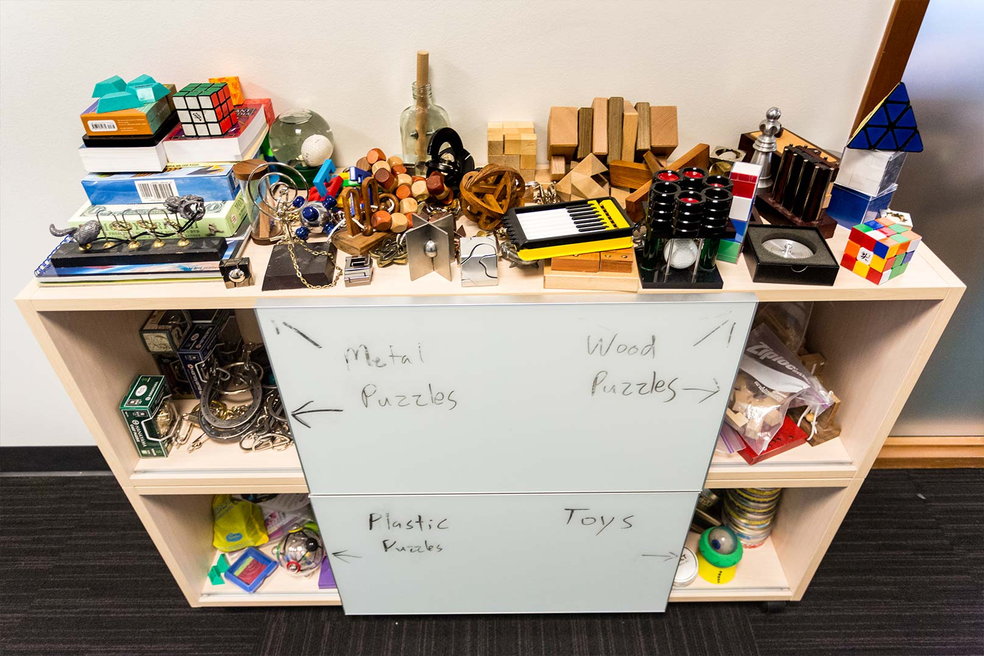
Networking: ресурсы поддержки
Работники с аутизмом, уже принятые в Microsoft по этой программе, консультируют новых кандидатов.
Компания поощряет создание и развитие ресурсных групп, объединяющих работников какой-то общей жизненной темой: группа родителей, группа этнического разнообразия, группа слабовидящих. Группа работников с аутизмом входит в их число.
У новичков есть наставник (job coach) – его предоставляет партнёр Microsoft, компания PROVAIL. Принцип: «Если что-то нужно – я здесь. Если нет – я не настаиваю». Сферы, в которых можно получить помощь: как правильно выглядеть на рабочем месте; как соблюдать баланс между работой и свободным временем и др.
Тема поддержки работников с аутизмом развивается и в других проектах компании. Так, например, во время состязания по программированию Hackathon, сотрудники Microsoft разработали игру Neuroversity, которая помогает аутичному человеку улучшить социальные и карьерные навыки. Автор разработки – программист Кэри Мейсон, мама подростка с аутизмом.
Идея разнообразия как бизнес-преимущества (разные сотрудники – разнообразные продукты – расширение клиентской базы): (Мери Эллен Смит, вице-президент Microsoft)
Стеллаж для хранения металлических и деревянных пазлов в офисе Microsoft; принадлежат одному из сотрудников с аутизмом

Slide 10
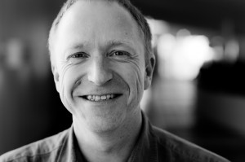
Компания Specialisterne. Цель - миллион рабочих мест для аутистов
Компанией владеет фонд Specialist People Foundation, основанный Торкилом Сонне (Thorkil Sonne)
У Ларса, сына Торкила, аутизм. Семья заложила свой дом, чтобы основать фонд помощи в трудоустройстве аутистов.
Specialisterne помогала компаниям SAP, Miscorost и HP в создании корпоративных программ по найму аутистов.
Головной офис в Дании. Представительства в странах Европы, а также в США, Канаде, Бразилии, Австралии
Работает и с кандидатами, и с корпорациями. Создаёт технологии массового трудоустройства аутистов.
Торкил Сонне, основатель фонда SPF и создатель компании Specialisterne

Slide 11

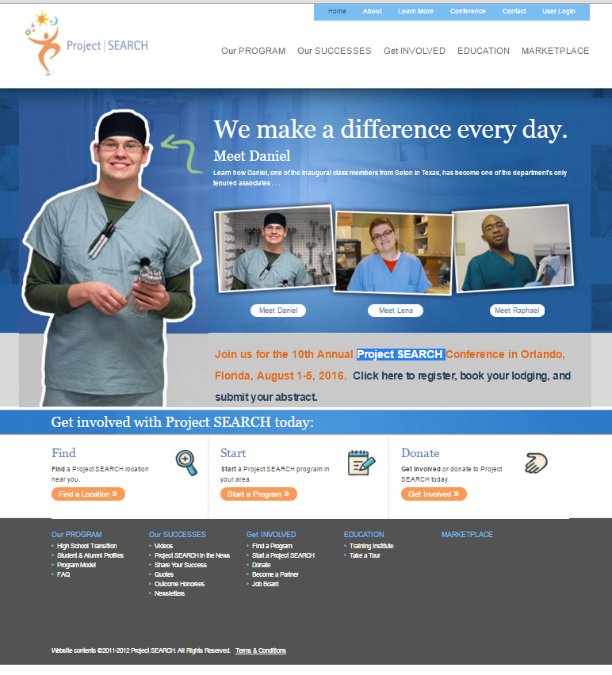
Project SEARCH
1996, Cincinnati Children's Hospital Medical Center.
Erin Riehle & Susie Rutkowski
150 программ в 39 штатах и 4 странах
Годовая практика и обучение под руководством
команды специалистов:
Образование: центры переподготовки и обучения
Государственные центры трудоустройства
Агентство по работе с людьми с ментальными
особенностями
Бизнес-сайт, место проведения практики
http://www.projectsearch.us

Slide 12


Одуванчик – сорняк или драгоценность?
Одуванчик воспринимается многими как сорняк, от него избавляются (исключают)
Если у вас есть правильная информация и правильное отношение, то одуванчик для вас – это ценное сырье (например, лекарственное).
«Концепция одуванчика»: ценность того, что вы видите, зависит от ваших знаний и отношения.
  Семя одуванчика – логотип SPF

Slide 13
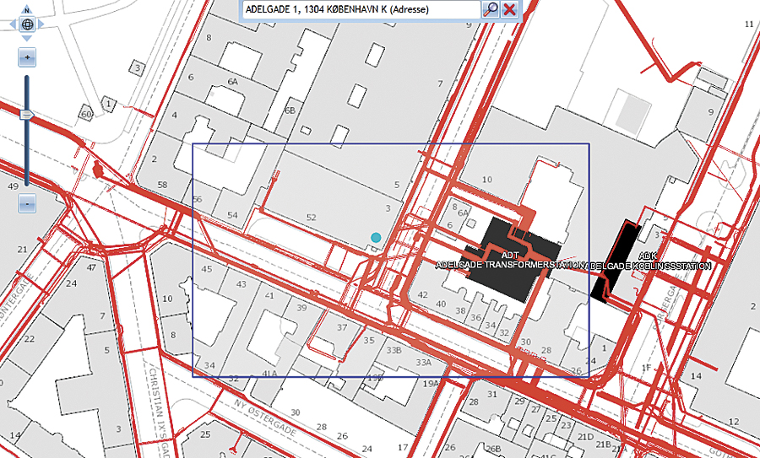
Успешный кейс от Specialisterne: компания кабельного Интернета из Дании
CableNetwork привлекла аутистов для разбора заявок от строительных компаний. Проект был организован Specialisterne.
Консультант (человек с аутизмом) должен был внимательно проанализировать карту проложенных кабелей и дать ответ о возможности строительных работ в этом месте (чтобы не повредить кабель)
Аутсорсинговый проект длился 2 года, люди с аутизмом работали над ним 5 дней в неделю.
У работника с аутизмом был персональный менеджер (его предоставляет компания Specialisterne), с которым тот мог проконсультироваться по любому вопросу. Ресурсы компании-работодателя на это не отвлекались.
«В отличие от других консультантов, работники с аутизмом демонстрировали высокую производительность, несмотря на выполнение однообразных, повторяющихся заданий каждый день».

Slide 14
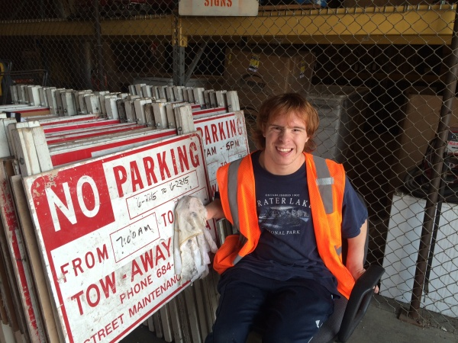
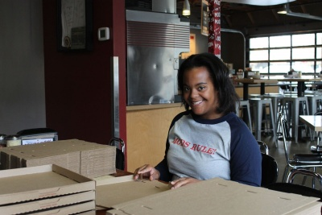
PROVAIL
Компания основана в 1942 г. родителями детей с ДЦП
Сферы деятельности: работа для людей с ОВЗ; поддерживаемое проживание (последний интернат закрылся в 1999 г. – отмечено как важная веха в истории компании); мастер-классы, занятия искусством; медицина и стоматология для людей с ОВЗ; переход из школьного возраста во взрослую жизнь – выделено как важнейшее направление деятельности.
Этапы работы с аутичными кандидатами: объявление о программе и поиск кандидатов; оценка навыков; 4-недельная стажировка на площадке заинтересованной компании-работодателя; сопровождение наставника; наставник продолжает оказывать помощь после подписания контракта с работодателем; непрошедшие отбор получают предложения от других работодателей, сотрудничающих с PROVAIL.

Slide 15
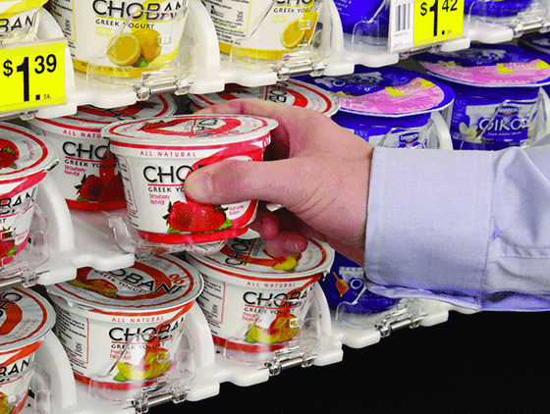
PROVAIL: кейс 1 – супермаркет, оплачиваемая работа 6 часов в неделю.
Кейсы специально приведены по нашей просьбе как примеры трудоустройства людей с низкофункциональным аутизмом и проблемным поведением
Юноша с низкофункциональным аутизмом работает в супермаркете; он раскладывает товар на полках ровно и так, чтобы он был повёрнут лицом к покупателю
Сейчас человек работает 6 часов в неделю, но начинал с 15 минут в день.
Работа была найдена менеджером по трудоустройству Provail методом простого обзвона; это не благотворительность и не специально организованная позиция; такой сотрудник действительно был нужен супермаркету
Первый визит состоялся ещё до собеседования, юноша пришёл в магазин вместе с мамой 2-3 раза и немного освоился
Вместо собеседования был сразу пробный рабочий период, двое сотрудников Provail сопровождали юношу
Менеджер по трудоустройству помог заполнить анкету на компьютере, читал вслух вопросы
Рабочий процесс начинался плавно, пошагово: два раза в неделю по 15 минут, только раскладывание товара. Со временем процесс стал дольше, добавились другие задания.
Provail активно привлекает ABA-консультантов для разработки плана включения человека в рабочий процесс и для работы с нежелательным поведением на работе.

Slide 16
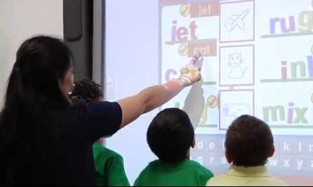
PROVAIL: кейс 2 – девушка из России с синдромом Ретта работает в детском саду 1,5 часа в день
Изначально мама девушки не могла представить, чтобы та могла работать, не говоря уже об оплате
Общается с помощью переводчика, т.к. родной язык русский
Девушка проводит уроки чтения вслух в группах детского сада (дети уже начинают читать)
Помощник помогает выбрать историю (для каждой группы – своя), подключить оборудование (Ipad, колонки)
Девушка перелистывает на айпаде страницы с текстом и картинками, дети слушают текст и читают его вслух с большой интерактивной доски
Проект помогает улучшить грамотность среди детей
Во время обсуждения книги девушка обязательно присутствует в группе

Slide 17
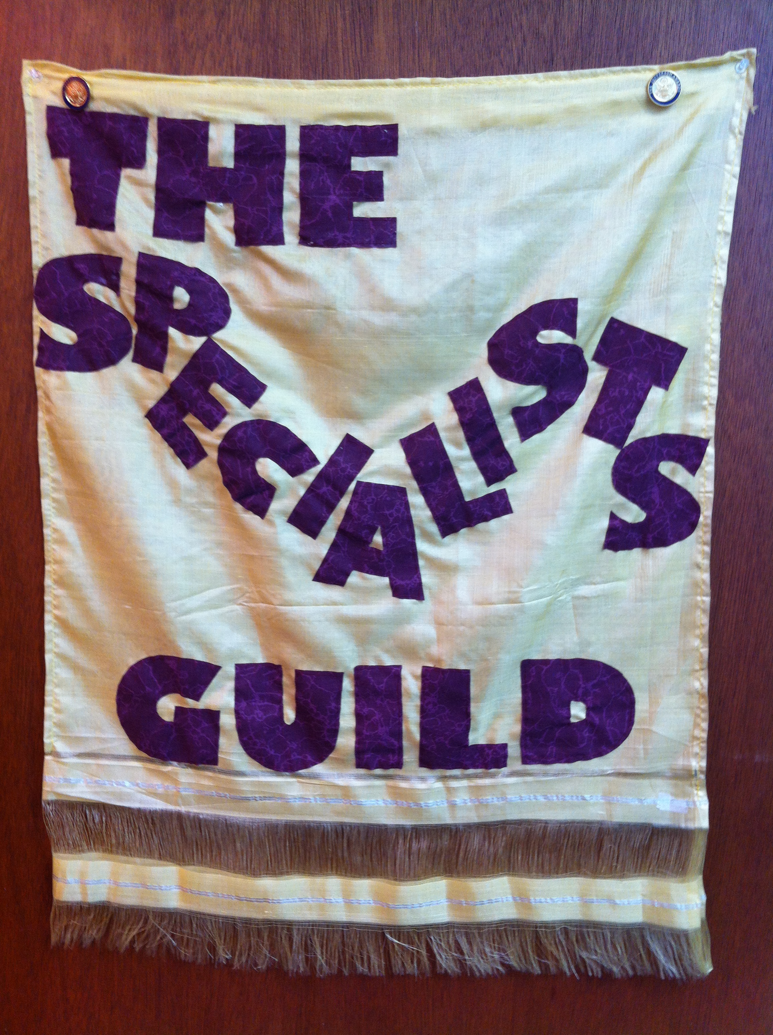
Specialists Guild: найти талант и помочь
Specialists Guild - некоммерческая организация из Сан-Франциско, которая готовит людей с аутизмом к работе. Модель «социальная франшиза», состоит из 4 шагов:
Найти бизнес-сферу (локальные компании), где есть необходимость в аутсорсинге каких-либо несложных услуг (ввод данных, контроль качества, ведение документации), не требующих значительного социального взаимодействия.
Провести обучение кандидатов с аутизмами силами Specialists Guild, но с привлечением представителя работодателя.
Организовать для работников стажировку в течение 1-2 лет с поддержкой нейротипичных сотрудников или волонтёров.
После 1-2 лет стажировки у кандидатов появляется нормальное резюме и шанс найти работу на открытом рынке труда. При необходимости поддержка сохраняется.
Иногда требуется специально создать бизнес под аутичных кандидатов.

Slide 18
Capital One: ассоциация родителей в рамках корпорации
Capital One – американская финансовая компания со штаб-квартирой в Ричмонде (штат Вирджиния)
В 2009 г. была создана ассоциация работников компании, воспитывающих детей с аутизмом. Инициатором был вице-президент Николас Слейдик (отец ребёнка с аутизмом). Компания приветствовала такое объединение, в котором родители поддерживали друг друга и обменивались информацией.
В процессе обсуждения общих проблем всё чаще звучал вопрос о трудоустройстве подрастающих детей. «Многие родители говорили: что же мне делать с моим ребёнком? Он скоро окончит университет и обладает высоким интеллектом, но не сможет пройти собеседование и не сможет работать в команде из-за низкого уровня социальных навыков».
Родилась идея стажировки для детей с аутизмом в «родной» (для родителей) компании
Ричмондский центр помощи людям с аутизмом Faison School по просьбе компании Capital One разработал программу, которая включала: недельный курс для аутичных стажёров по правилам поведения в офисе (включая дресс-код); подготовку рядовых сотрудников к появлению стажёров с аутизмом; инструктаж HR-служб по поводу того, как лучше проводить собеседование с аутичным кандидатом; Faison School также предоставила группе молодых людей наставника (“job coach”)
По итогам стажировки 4 из 7 молодых людей получили полноценную работу в компании.
Источник: Richmond Times-Dispatch, 2 декабря 2015 г.e_217

Slide 19
Концепция «аутизм как преимущество»: Freddie Mac (и другие…)
Инвестиционная компания Freddie Mac рассматривает аутичных работников как «ценный актив» (Autism as an Asset)
«Благодаря партнёрству с ASAN (Autism Self-Advocacy Network) мы получили доступ к уникальному, до сих пор не разведанному источнику талантов» (корпоративный блог, 3 апреля 2014)
Freddie Mac нанимает выпускников колледжей с дипломами в направлениях computer science , математика, финансы.
ASAN помогает составлять текст вакансий, находить кандидатов и проводит тренинги для персонала о том, как лучше поддержать новичка на рабочем месте
Первый нанятый работник с аутизмом Аарон дал интервью The Wall Streat Journal и BBC. Сейчас Aaрoн работает во Freddie Mac и занимается анализом данных, хотя ранее он не мог найти работу по специальности (математика) и работал кассиром.
Источник: Freddie Mac Blog, 3 апреля 2014 г. http://www.freddiemac.com/blog/notable/20140403_autism_in_workplace.html
BBC News http://www.bbc.com/news/world-us-canada-27104424

Slide 20
Не только IT-гиганты: компьютерные стартапы, консалтинговые компании, государственные службы
Ultra Testing – стартап запущен в 2013 г., компания специализируется на тестировании ПО по заказу, 80% сотрудников с аутизмом. Отзыв клиента: «Находят в 10 раз больше «багов» в программном обеспечении, чем сотрудники без аутизма»; возможна удалённая работа из дома.
Towers Watson & Co, компания из Нью-Йорка, приняла на работу 18 аутистов в 2014 г., они занимались проверкой финансовых данных. Отзыв компании: «Хотим перенести успешный опыт в наши офисы в других странах»
Муниципалитет датского города Гладсаксе привлёк аутистов для обработки большого объёма писем: все письма были отсканированы, отсортированы по темам и отправлены соответствующим госслужащим для решения указанных вопросов. «Было здорово наблюдать, насколько они внимательны к деталям».
Источник: Bloomberg, Specialist People Foundation

Slide 21
Руководства по трудоустройству: структурирование информации для работодателя
Что такое аутизм: нейтральное или позитивное объяснение. Концепция «отличия». Социальная (а не медицинская) модель.
Фокус на преимуществах. Пример: «Честность, надёжность, сосредоточенность на работе, а не на офисной жизни. Способность к повторениям и рутинным заданиям. Внимание к деталям».
Трудоустройство людей с РАС – растущий тренд, к которому необходимо готовиться работодателям. «Все больше людей с аутизмом находят полноценную работу и доказывают, что при необходимой поддержке они могут быть полезны на многих должностях» (руководство OAR, округ Колумбия, США).
Пошаговые стратегии. Пример: 1)Познакомьтесь с сотрудником 2)Введите в курс дела 3)Организуйте максимально дружелюбное рабочее место 4)Максимизируйте тот ресурс поддержки, который уже есть в вашей компании 5)Давайте чёткие инструкции и обратную связь

Slide 22
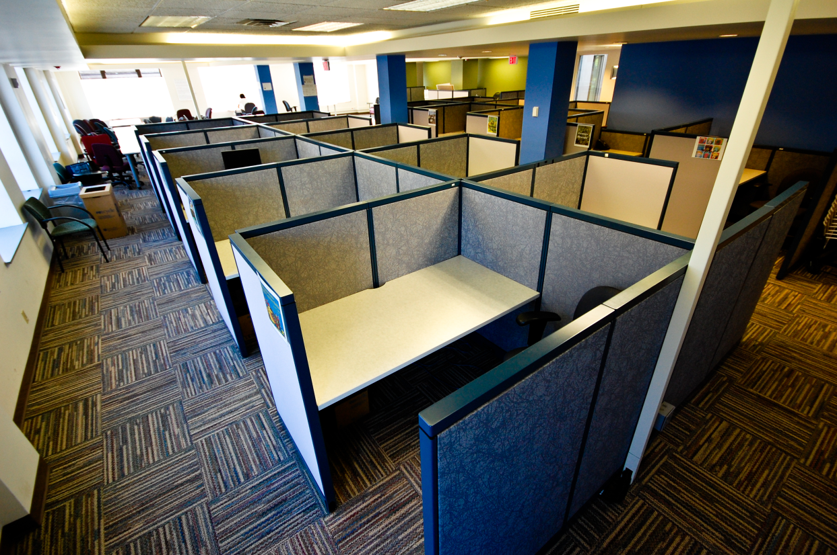
Сенсорные особенности и рабочее место
Снизить шумовую нагрузку («дистракторы»)
Возможно, понадобятся наушники
Использовать шумопоглощающие панели
White noise machine
Снизить количество визуальных раздражителей
Использовать кабинки, ширмы
Запланировать короткие перерывы для отдыха и разгрузки
Не подходить к сотруднику неожиданно, из-за спины

Slide 23

Коммуникация на рабочем месте: чем яснее, тем лучше
«Стратегии, которые помогают адаптировать сотрудника с аутизмом, как правило, эффективны и для всех остальных работников и вносят необходимую ясность в рабочий процесс».
Что обычно говорят | Что нужно сказать
Ты собираешься работать над этой базой данных? | Пожалуйста, начни работать над этой базой данных.
Давай потом пообедаем. | Если ты хочешь пообедать вместе, то встречаемся в буфете в 12.00.
Над этой работой придётся как следует попотеть. | Это трудное задание.
(молча поглядывать на часы во время встречи). | Сказать: «Наша встреча окончена и нужно вернуться к работе».
Отчёт сырой. | В твоём отчете есть грамматические и расчётные ошибки.
Ты понял задание? | Что ты будешь выполнять в первую очередь?
Заканчивай работу над проектом. | Первый материал по проекту должен быть сдан завтра в 13.00 в электронном виде.

Slide 24


Руководство для специалистов по трудоустройству
Описание РАС
(сильные и слабые стороны)
Как провести первое интервью
Планирование карьеры (советы помощникам на рабочем месте, список рабочих мест)
Все люди с особенностями
могут и должны работать!

Slide 25
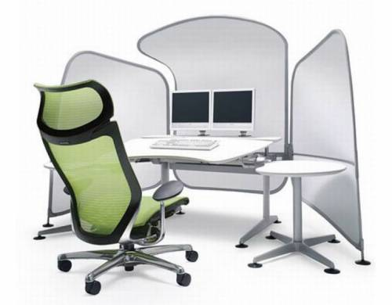
Идеи для внедрения в России
Перевод и публикация пособий и руководств для работодателей и тьюторов на рабочих местах
Организация обучения тьюторов/ассистентов на рабочих местах для людей с РАС
Переговоры и внедрение в России тиражируемых моделей-франшиз, например, Project Search

Slide 26
Источники по теме
Компании, принимающие на работу
http://specialisterne.com/ (международная компания, разработка ПО)
http://www.walgreens.com/ (США, дистрибуция)
http://aspiritech.org/ (США, тестирование ПО)
http://rosesforautism.com/ (США, флористика)
http://auticon.com/ (IT, тестирование ПО, Германия)
http://go.sap.com/ (IT, международная компания, Autism at Work Program)
http://www.rikagaku.co.jp/ (производство школьных мелков, Япония)
http://www.aqa.co.il/ (IT, Израиль)
http://alut.org.il/ (центры занятости, при ассоциации родителей детей с РАС, Израиль)
http://www.b-e.org.il/ (организация, специализирующаяся на помощи
в трудоустройстве, реабилитации, образовании. Израиль)
http://www.andjoy.org.il/ (флористика, Израиль)

Slide 27
Источники по теме
Компании и агентства, помогающие в трудоустройстве
http://www.projectsearch.us/
http://www.autismworkforce.com/
Руководство для специалистов по трудоустройству людей с РАС
Adult Autism & Employment. A guide for Vocational Rehabilitation Professionals by Scott Standifer, Ph.D.
Статистика по трудоустройству:
Trends in Employment for Individuals with Autism Spectrum Disorder: a Review of the Research Literature June L. Chen & Geraldine
Leader & Connie Sung & Michael Leahy. Journal of Autism and Developmental Disorders 06/2014; 2(2):115-127
Статьи по теме
http://www.autismhandbook.org/images/5/5d/AutismFactSheet2011.pdf

Slide 28

СПАСИБО ЗА ВНИМАНИЕ!
Центр проблем аутизма http://autism-conf.ucoz.ru/
Благотворительный фонд Сбербанка «Вклад в будущее» https://vbudushee.ru/

